Slide 1
Газета для родителей «Березка»
№ 2 второй квартал 2020-2021 уч.г.
Муниципальное дошкольное образовательное учреждение центр развития ребенка – детский сад № 14

Slide 2
Содержание
ВАМ, РОДИТЕЛИ
Поздравляем с наступлением зимы!
НАШИ ПРАЗДНИКИ
● Веселый праздник Новый год!
● Новогодняя сказка
● Новогоднее чудо!
● Рождество.
● Старый Новый год.
● Праздник продолжается!
● День защитника Отечества
УВЛЕКАТЕЛЬНЫЙ МИР
● День домашних животных.
● Весь мир на планете.
● Выставка детских рисунков «Роднульки»
● Проблемы и реализация ИКТ.
● День неизвестного солдата.
● Ответственный туризм.
● Должны смеяться дети.
● Я в мире других.
● Круглый стол «Здоровье это модно».
● Акция «Тонкий лед»
● Время объятий.
● Новогодний переполох!
● Использование ИКТ в ДОУ.
● Неделя доброты.
● Наряжаем елочку.
● Игрушки для елочки.
● Акция «Гирлянда добрых сердец».
● Письмо Деду Морозу.
● День героев Отечества.
● День футбола.
● Праздник любимой игрушки.
● Елочка – лесная красавица!
● Они спасают наши жизни.
● Закрытие Года Здоровья!
● Праздник чая.
● Новогодние поделки «Символ года – 2021».
СОВЕТУЕТ СПЕЦИАЛИСТ
Подготовил педагог-психолог Бармашова Е.В.
РАЗВИВАЙКА
Подготовил воспитатель Мызникова Л.Д.
ВКУСНО И ПОЛЕЗНО
Редакционная коллегия
Ливенцева Любовь Алексеевна, воспитатель
Мызникова Людмила Дмитриевна, воспитатель
Титкова Валентина Николаевна, воспитатель
Зайцева Жанна Анатольевна, воспитатель
Раева Татьяна Васильевна, воспитатель
Савинова Марина Леонидовна, воспитатель
Дёмина Екатерина Викторовна, воспитатель
Валова Татьяна Александровна, музыкальный
руководитель
Экспертный совет
Кузенкова Татьяна Андреевна, заведующий
Сиренко Екатерина Сергеевна, зам. заведующей

Slide 3
Содержание
● День объятий в 1 младшей группе.
● Праздник обнимашек.
● День объятий в ясельной группе.
● Блокадный Ленинград.
● Герб семьи.
● Поссорились – помирились.
● Конкурс «Чародейка Зима».
● Все профессии важны, все профессии нужны.
● День морозных узоров.
● День автомобиля.
● Международный день Десерта.
● Международный день без интернета.
● Лыжня России – 2021.
● День хорошего настроения.
● День рождения огнетушителя.
● День памяти А. С. Пушкина.
● День варенья.
● День стоматолога.
● Керлинг.
● Благотворительная акция «Дарите книги с любовью».
● Здравствуй, сказка.
● Выставка «Наши добрые сердца».
● Занимательная физика.
● Иди, мой друг, иди всегда дорогою добра.
● Хоккей.
● Зарница – 2021.
● Самый умный – 2021.
● Конкурс «30-летие МЧС».
● Акция «Новогодние окна – 2021».
● Новогодние шапочки для елочки.
● Международный день Спасибо.
● До свиданья, Елочка!
● Спасибо – говорят малыши!
● На деревья, на лужок, тихо падает снежок.
● Ай, да снеговик.
● День детских изобретений.
● Друзья для Снеговика.
● Всемирный день Снеговика.
● Кризис 3-х лет.
● Акция «Трудно птицам зимовать – надо птицам помогать».
● Снег, снег, белый снег.
● День снега!
● Международный день зимних видов спорта.

Slide 4
Вам, родители!
Совсем немного времени осталось до прихода весны. Все ждут её с нетерпением, когда же наконец потеплеет и мы будем купаться в солнечных ласковых лучах. В связи со скорым концом зимы и приходом весны, мы в нашей газете собрали только самые теплые и красивые весенние пожелания, которыми Вы можете согреть души своим любимым, родным, близким и друзьям. Зарядите их весенним позитивным настроением. С праздником весны! Улыбок, теплоты, яркого света, позитивных мыслей, незабываемых моментов, головокружительных чувств. Пусть удача, богатство и успех поспешат в ваш дом. Пусть первые весенние дни принесут отличное настроение и положительный заряд на будущее.

Slide 5
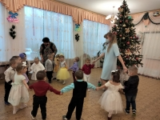
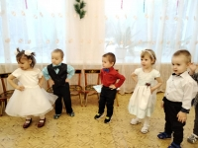
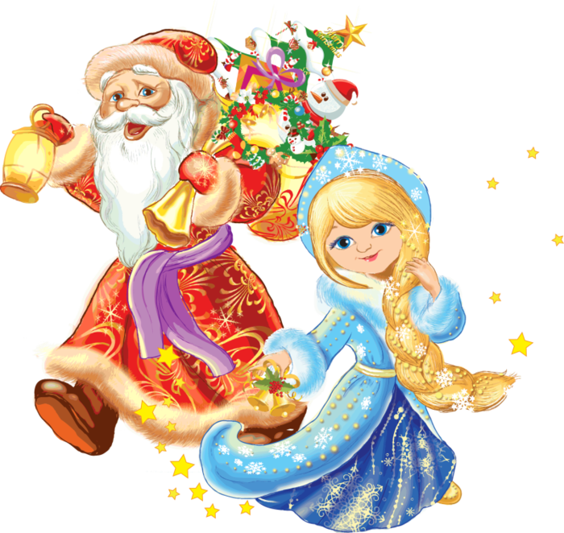
Наши праздники.
Веселый праздник «Новый год».
Новый год – это время волшебства, доброй сказки и ожидания чуда. Один из самых любимых всеми, долгожданных, радостных и душевных праздников.
Для ребёнка новогодний утренник в детском саду – важнейшая часть встречи Нового года. Это долгожданное и очень ответственное мероприятие, в подготовку к которому включены все.
22 и 23 декабря в ясельной и 1 младшей группах прошли утренники, посвящённые НОВОМУ ГОДУ. Праздники начинались с сюрпризов и зажигания красавицы елки. Ребятишки и сказочные герои веселились от души: пели, танцевали, читали стихи, участвовали в веселых играх.
Никто не скучал на праздниках, радость была на лицах детей – все получили мощный заряд бодрости и хорошего настроения.
В завершение праздников Дед Мороз и Снегурочка поздравляли всех с Новым годом и вручили детям подарки.
Радостными и незабываемыми для детей прошли новогодние праздники.

Slide 6
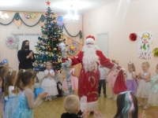
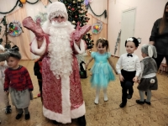
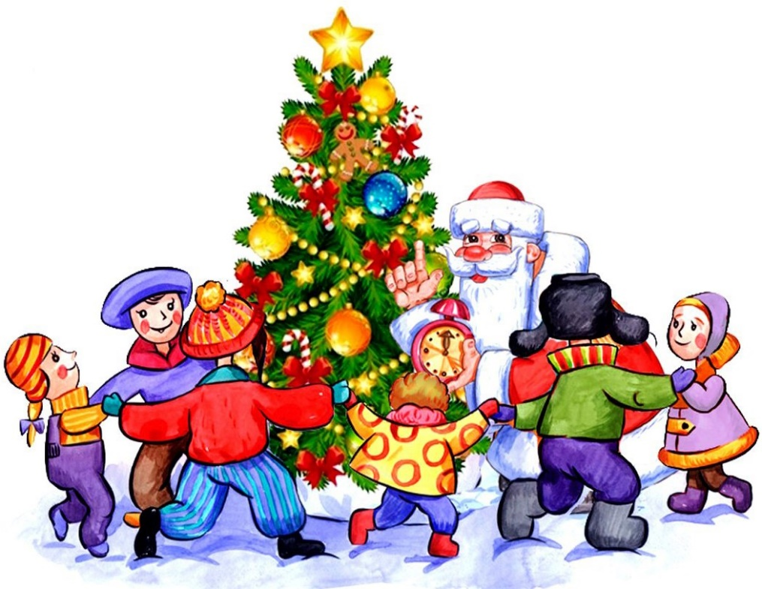
Новогодняя сказка!
Новый год – это время волшебства, доброй сказки и ожидания чуда, один из самых любимых и долгожданных, радостных и душевных праздников. Новогодний утренник в детском саду – важнейшая часть встречи Нового года для воспитанников.
Разноцветные, сверкающие гирлянды и ярко украшенная ёлочка принесли детям ощущение чуда.
Воспитанники 2 младшей и средней группы были рады встрече с Дедом Морозом и его внучкой Снегурочкой.
Ребята с удовольствием проявляли свои таланты: танцевали, водили хороводы, рассказывали стихи, пели песни, играли. Никто не остался равнодушным. Море радости и эмоций вызвали подарки, врученные детям из рук самого Дедушки Мороза!
Праздники получились очень весёлыми и радостными, оставили много приятных впечатлений и эмоций.

Slide 7
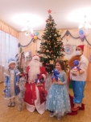
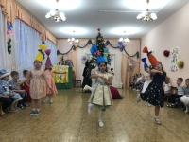
Новогоднее чудо!
Состоялись также утренники для детей старшей и подготовительной группы. С самого начала представления сказочные герои: Баба-Яга, Снеговик, зловредный гном увлекли детей в волшебный мир сказки. Дети смогли окунуться в праздничную атмосферу приключений.
С появлением Деда Мороза начался настоящий праздник. Дошкольники с удовольствием проявили свои таланты: танцевали, водили хороводы, рассказывали стихи, пели песни, играли. Море радости и эмоций вызвали подарки, врученные детям из рук самого Дедушки Мороза.
Никто не остался равнодушным! Праздники получились очень весёлыми и радостными. Ведь невозможно забыть удивление в детских глазах, крики восхищения и радости, наполняющие зал, атмосферу новогоднего чуда!

Slide 8
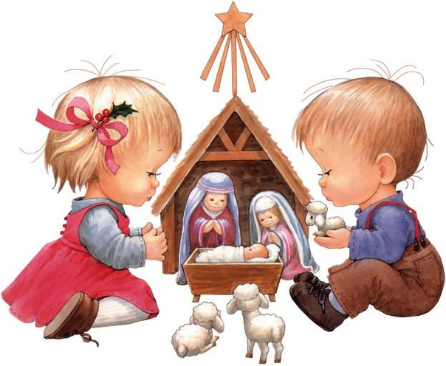
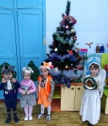
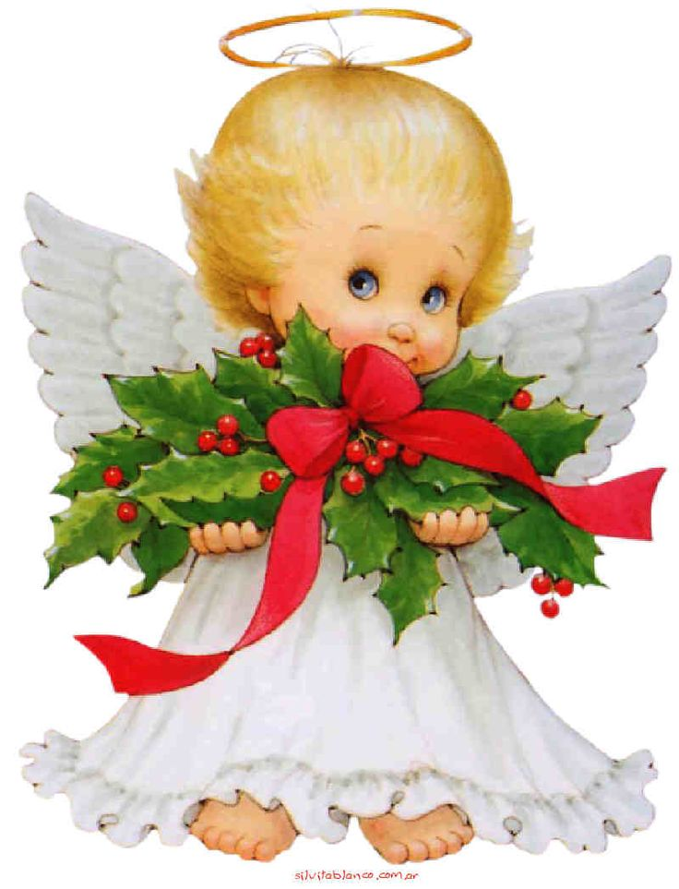
Рождество!
В этот светлый праздник
Праздник Рождества
Мы друг другу скажем
Теплые слова!
Пусть улыбка ваша
В этот давний день
Будет счастьем нашим
И подарком всем.
Льются звуки жизни
Счастья и добра,
Озаряя мысли
Светом Рождества!
С целью повышения эффективности духовно-нравственного воспитания и приобщения дошкольников к основам православной культуры в нашем саду прошел тематический праздник Рождества.
Рождество – не только великий христианский праздник, но и один из самых добрых, теплых и душевных семейных праздников в нашей стране. В рождественские дни, как никогда, все живут в ожидании чуда. И особенно его ждут дети.
Праздник прошел в теплой душевной обстановке. Дети рассказывали стихи, пели песни о Рождестве. Ребята показали сценку о том, как звери помогли елочке стать нарядной, красивой и порадовать всех своим нарядом.
Воспитатель донесла до детей в игровой форме мысль о том, что главное не внешняя красота, а доброта. Все присутствующие окунулись в атмосферу сказки и волшебства, получили сладки угощения.

Slide 9
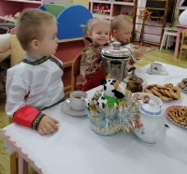
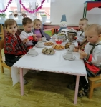
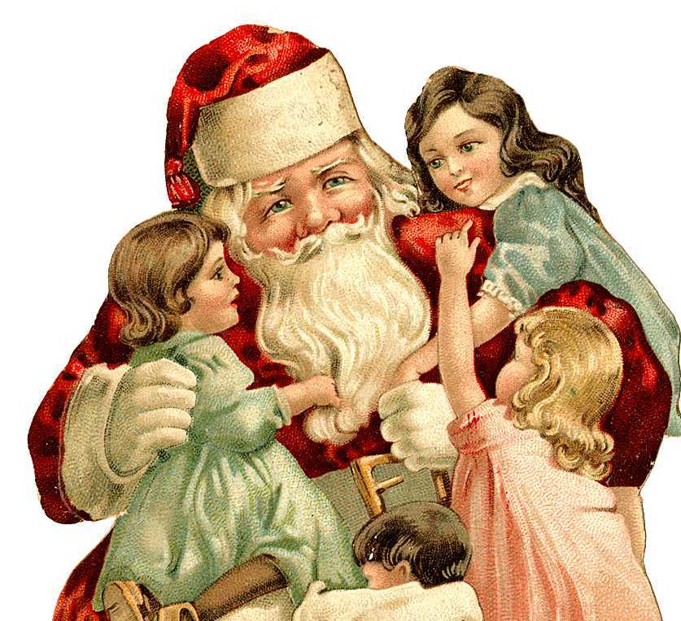
Старый Новый год!
Новый год по юлианскому календарю наступает в ночь с 13 на 14 января. Через две недели после празднования Нового года, ежегодно происходит маленькое чудо – Новый год снова стучится к нам в дверь, только под другим названием – Старый Новый год. Ведь это замечательно, что такой праздник повторяется дважды и мы имеем возможность вновь встретиться с друзьями и еще раз зажечь огни новогодней елки!
Дети 1 младшей группы отметили этот праздник весело. Они играли в игры со снежками, водили хоровод для елочки и пили чай с баранками и пряниками. Праздник прошел замечательно и на позитивной ноте, все ребята остались довольны.

Slide 10
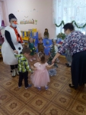
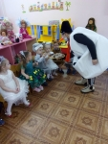
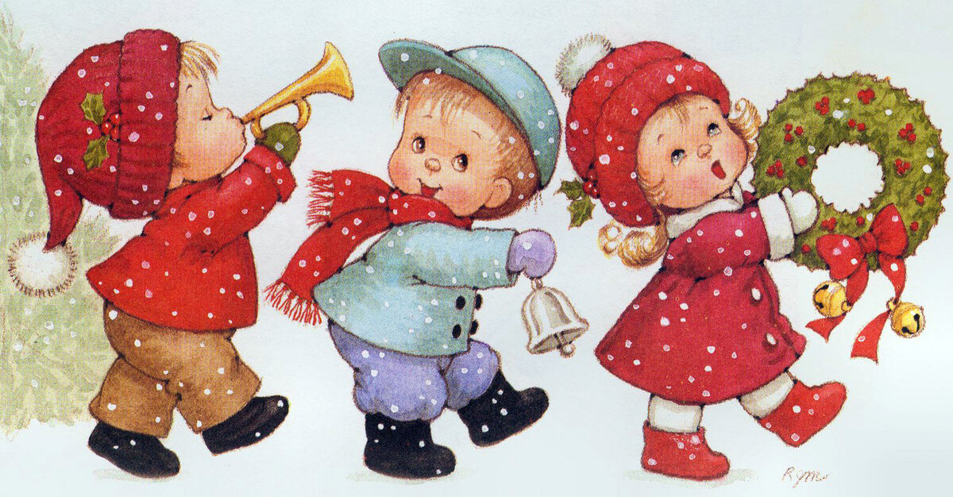
Праздник продолжается!
Педагог ясельной группы провела праздник «Старый Новый год», с помощью которого вызвала у детей радость от восприятия знакомой музыки, желание подпевать и двигаться под музыку. Вместе с малышами повторили те произведения, с которыми познакомились ранее. А потом в гости пришел Снеговик, который с удовольствием пел и танцевал с ребятами. Потом он предложил веселую игру со снежками. В конце мероприятия снеговик угостил детей вкусными пряниками. Все остались очень довольны праздником.

Slide 11
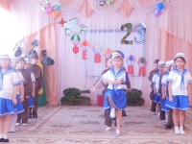
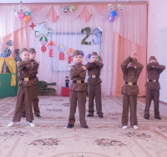
День защитника Отечества
23 февраля – это замечательный праздник настоящих мужчин – и это не только те, кто служил. Настоящий мужчина – это тот, кто выполняет свои обещания, защищает и помогает тем, кто слабее.
23 февраля – это праздник не только военных, но и всех мужественных и отважных людей, мальчишек детсадовского возраста, которые достойны сердечных поздравлений в мужественный февральский день. А пока мы знакомим детей и рассказываем, что такое армия, воспитываем уважительное отношение к военному человеку, человеку в форме, прививаем любовь к Родине, и развиваем патриотические чувства. Такие мероприятия, проведённые с детьми, закладывают в их душах зёрнышки патриотизма, чувства долга перед Родиной.
По традиции в нашем детском саду на День защитника Отечества прошли спортивные праздники. Все группы подготовили спортивные соревнования. Маленьким спортсменам предстояло пройти эстафеты и соревноваться в ловкости, силе, смелости, находчивости
Дети с любовью, нежностью и гордостью читали стихи о защитниках Отечества, о своих папах, которые проходили службу в Вооруженных силах России, а сейчас защищают и оберегают свою семью. Воспитанники спели задорную песню о молодом солдате, играли в различные игры: были внимательными шоферами, которые объезжали "мины", собирали "снаряды", летали на самолетах и плыли по морю. После праздника дети еще раз поздравили своих пап и вручили подарки, сделанные своими руками.

Slide 12
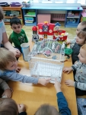
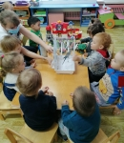
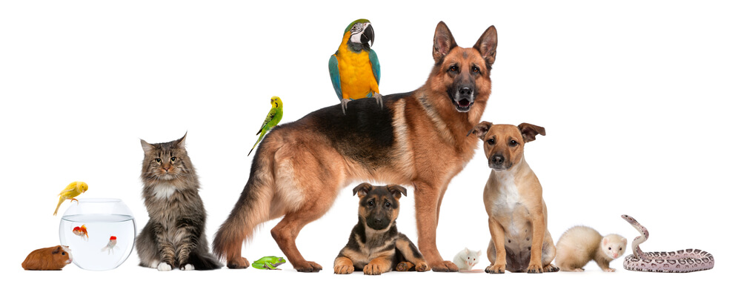
Увлекательный мир!
День домашних животных.
В 1 младшей группе прошло тематическое мероприятие, посвященное Дню домашних животных. Дети познакомились с домашними животными и птицами, их повадками. Потом внимательно рассматривали изображения домашних животных, называли их. Также воспитанники учились отличать животных друг от друга по внешним признакам и имитировать их по звукам. Вместе с педагогом дети покормили попугая. Целью этого мероприятия стало воспитание гуманного отношения к животным.

Slide 13
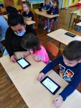
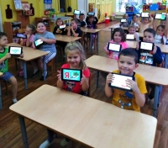
Весь мир на планшете!
На сегодняшний день важной задачей дошкольных образовательных технологий стало совершенствование педагогического процесса и повышение развивающего эффекта образовательной работы с детьми посредством организации развивающей среды, обеспечивающей активную деятельность каждого ребенка, позволяющей ему наиболее полно реализовать себя. В нашем саду мы используем разнообразные технологии и методы интерактивного взаимодействия с детьми, одно из них – это «Игровой обучающий планшет», который представляет собой универсальное, многофункциональное, тематически многозадачное, учебное игровое пособие.
Пособие в виде именно такого планшета позволяет решать широкий круг образовательных задач. Игры с планшетом способствуют развитию воображения, восприятия, мелкой пальцевой моторики рук, совершенствуют психические процессы, обогащают словарный запас.

Slide 14
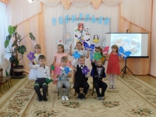
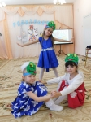
«Роднульки!»
26.11.2020 в рамках проекта, посвященного развитию у детей чувства добра и толерантности, были проведены выставка детских рисунков "Роднульки" и мини - концерт "Чтобы мама была счастливой", посвящённые Дню матери. Чувство любви и уважения, благодарности и восхищения к женщине, маме и бабушке дети высказывали в стихах и пословицах. Танец с цветами и бабочками, русский хоровод и частушки, забавные лягушата - все актёрские способности и всё творчество воспитанников это - радостный подарок любимой маме!

Slide 15
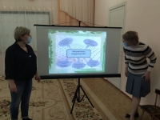
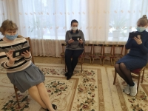
«Проблемы и реализация ИКТ».
Информационно-коммуникативные технологии — средства, необходимые в современной жизни. Современное информационное пространство требует овладения компьютером начиная с дошкольного возраста. 2 декабря – день компьютерной грамотности. Именно поэтому на семинаре – практикуме «Проблемы и реализация ИКТ» для воспитателей особое внимание уделялось использованию современного компьютера.
Педагог-психолог описала затруднения, с которыми сталкиваются воспитатели в ходе освоения возможностей использования ИКТ в своей деятельности.
Говорилось об использовании мультимедийных презентаций, позволяющих сделать учебно-воспитательный процесс эмоционально окрашенным, привлекательным. Также компьютер является прекрасным пособием и демонстрационным материалом, что способствует хорошей результативности и вызывает у детей эмоциональный интерес.

Slide 16
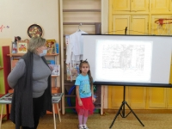
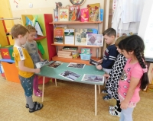
«День неизвестного солдата».
Великая Отечественная война – это не только прошлое. Ее дыхание многие чувствуют и теперь. Ведь она круто повернула всю жизнь страны, вошла в каждый дом, в каждую семью. Она поглотила в своем пламени миллионы людей, принесла народу колоссальные разрушения, страдания и горечь, которые и поныне остро тревожат народную память. 3 декабря в России отмечается новый праздник - День Неизвестного Солдата. В этот день в рамках мероприятия в подготовительной группе вспоминали безымянных героев, защитников Отечества, погибших в годы Великой Отечественной войны, известных под именем «Неизвестный солдат», которые сложили голову во имя Отчизны, но не сложили оружия и стояли, и жили, и воевали до последнего вздоха. Лишь немногим героям удается вернуть имена, остальные так и остаются «неизвестными солдатами». Участники мероприятия совершили виртуальную экскурсию по местам памяти, где установлены памятники и мемориалы неизвестному солдату, братские могилы «Памятники вечной славы». Воспитанники эмоционально и трогательно прочитали стихи о солдатах, подаривших нам мир, о Родине, о матерях и о желании жить. Память погибших почтили минутой молчания.

Slide 17
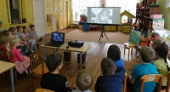
«Ответственный туризм»
3 декабря в старшей группе ребята познакомились с обучающим фильмом на тему экологически ответственного туризма на природных территориях и обсудили его в беседе. Фильм «Ответственный туризм», посвященный формированию экологических привычек у детей и взрослых во время посещения природных территорий, является частью системного проекта Фонда поддержки прикладных экологических разработок и исследований «Озеро Байкал». Художественно-обучающий фильм «Ответственный туризм» был снят Фондом «Озеро Байкал» в 2020 году на территории Забайкальского национального парка. Цель фильма – наглядно показать и научить аудиторию принципам экотуризма, разработанным Фондом «Озеро Байкал» для российских природных территорий на основе международной концепции «Не оставляй след», в том числе:
Планируйте путешествие заранее.
- Ходите по почвам и поверхностям, не подверженным эрозии.
- Утилизируйте отходы правильно.
- Не берите ничего с природной территории.
- Минимизируйте использование и воздействие огня.
- Уважайте диких животных и растения.
- Будьте внимательны к другим посетителям.
Все эти важные принципы можно и нужно применять и детям, и взрослым не только во время пребывания на особо охраняемой природной территории - в национальном парке, заповеднике, заказнике и др., но в любом месте, где человек соприкасается с природой, будь то городской парк, пляж или лес рядом с дачным участком.

Slide 18
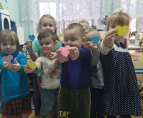
«Должны смеяться дети»
Ежегодно, начиная с 1991 г., в период с 25 ноября по 10 декабря по всему миру проходит Международная акция «16 дней против насилия». 27 ноября, на базе нашего сада прошло занятие « Должны смеяться дети», с целью профилактики насилия и жестокости.
Для родителей предложены памятные сердечки с информацией куда можно обратиться в случае возникновения опасной жизненной ситуации.
Хорошие знания и заряд положительных эмоций получили все участники мероприятия.

Slide 19
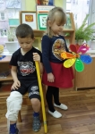
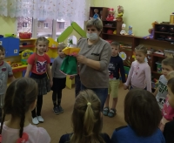
«Я в мире других»
Рядом с нами живут люди с ограниченными возможностями здоровья. Им особенно важна наша поддержка и помощь.
Задача социализации детей - инвалидов является одной из приоритетных в деятельности ДОУ. Ребенок, каким бы он ни был - прежде всего, уникальная личность. И, несмотря на особенности развития, он имеет равные права наравне с другими детьми.
3 декабря - Международный День инвалида. В рамках праздника прошло игровое мероприятие «Я в мире других». Были организованы этические беседы с детьми 5-7 лет о добре, заботе, сочувствии к детям с ограниченными возможностями здоровья. Дети инсценировали сказку «Цветик - семицветик» В. Катаева.
В процессе занятия использовались игры и упражнения: «Гусеница» и «Дракон», где дети развивали чувства сплоченности и тактильной чувствительности. Совместно с дошкольниками дети – инвалиды построили «Небоскреб», где учились умению договариваться и работать в команде. В играх «Услышь свое имя», «Мешочек плохого настроения» и «Ладонь в ладони» создавалась психологическая атмосфера, в которой особый ребенок переставал ощущать себя не таким как все и был безмерно счастлив.

Slide 20
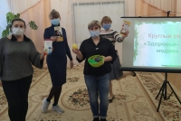
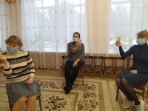
«Здоровье – это модно!»
В рамках Года здоровья с воспитателями детского сада было проведено мероприятие на тему «Быть здоровым – это модно!»
Великий немецкий поэт Генрих Гейне писал: «Единственная красота, которую я знаю, это здоровье». Здоровье – это одна из важнейших жизненных ценностей человека, залог его благополучия и долголетия.
В начале мероприятия провели блиц-опрос «Твое здоровье», где предлагался перечень утверждений, каждое из которых требовало ответа «да» или «нет». Результат был полезен, прежде всего, каждому из тестируемых.
Всемирная организация здравоохранения дает определение термину здоровье – это состояние полного физического, душевного и социального благополучия. Физическое здоровье – это состояние правильной работы организма. Душевное здоровье проявляется в том, что человек доволен собой, удовлетворён своими достижениями, может делать выводы из своих ошибок. Социальное здоровье проявляется в отношениях с другими людьми.
Во второй части мероприятия совместно вырабатывали «Правила здорового образа жизни» и то, от каких же факторов зависит наше здоровье? Продолжали знакомиться с важнейшими жизненными ценностями; убеждались в необходимости здорового образа жизни.
Также признали, что для поддержания хорошего здоровья пищевой рацион каждого человека должен быть ограниченным по объему и полноценным по набору продуктов.
Не маловажным фактором, является физическая активность. Действительно, современному человеку приходится затрачивать все меньше физических усилий. Педагог-психолог предложила выполнить упражнение для глаз и «перезагрузку» суставов кистей рук.
Одним из факторов ЗОЖ является отношение людей к вредным привычкам.
В конце мероприятия провели рефлексию, каждый участник ответил на вопрос «Почему я выбираю здоровье?»

Slide 21
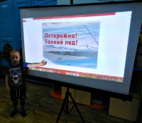
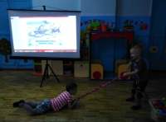
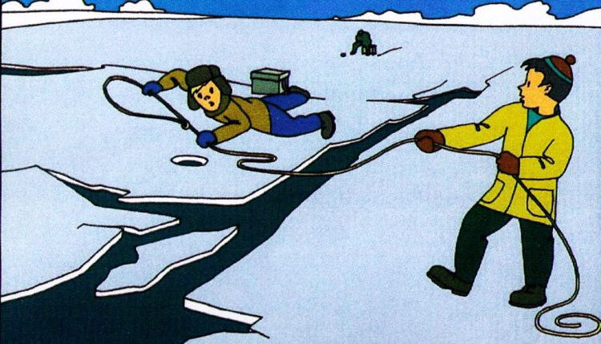
«Тонкий лед»
Лед зимой бывает крепким
Не везде и не всегда.
Не играй в хоккей на речке,
А не то придет беда!
Лед в период с ноября по декабрь, то есть до наступления устойчивых морозов, непрочен. Скрепленный вечерним или ночным холодом, он еще способен выдерживать небольшую нагрузку, но днем, быстро нагреваясь от просачивающейся через него талой воды, становится пористым и очень слабым. Ежегодно тонкий лед становится причиной гибели людей. Как правило, среди погибших чаще всего оказываются дети и рыбаки.
В нашем учреждении прошли тематические мероприятия – акция «Тонкий лед». Ребята знакомились с правилами безопасности на льду в осенне-зимний период. Поиграли в игру «Спаси друга», где учились спасению попавшего под лед и оказанию первой помощи. Также дети познакомились с очень интересными презентациями, где им подробно и понятно рассказали о правилах поведения на льду, посмотрели видеоролики и мультфильм «Смешарики» (серия «Тонкий лед»).
Родители воспитанников тоже не остались в стороне. Они внимательно изучили памятку для взрослых по проблеме мероприятия на специально оформленном стенде.
Мероприятие прошло очень интересно, весело и полезно.

Slide 22
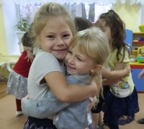
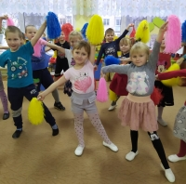
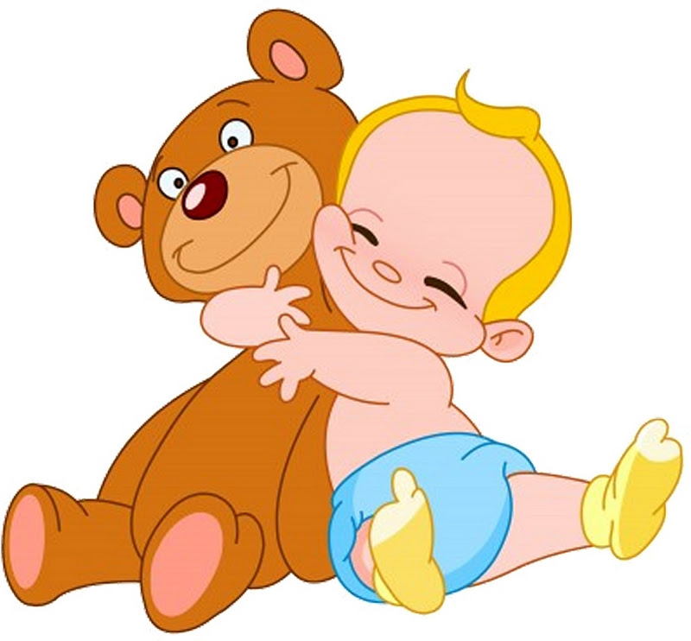
«Время объятий»
4 декабря в старшей группе прошло необычное мероприятие - «День объятий», приуроченное ко Всемирному дню объятий. Тактильный контакт нужен всем, но детям в особенности. Причем маленьким мальчикам и девочкам в равной мере.
По мнению итальянского профессора медицины, объятия являются эликсиром жизни. Полученное душевное тепло греет, поднимает настроение и даже лечит. Дети узнали, что обниматься можно при встрече, после разлуки, при поздравлениях, при выражении радости и благодарности, даже в моменты грусти. Для хорошего самочувствия человеку необходимо 7 объятий в день, чтобы почувствовать себя любимым, нужным кому-то, здоровым и счастливым.
Дошкольники устроили приветствие «всеобщим братанием»: каждый обнимался по 7 раз с другими присутствующими.
Дети выполнили разминку под музыкальное сопровождение «Что такое доброта?»
Поиграли в игру «Передай сердечко добра» с пожеланиями.
Узнали, что животные тоже умеют и любят обниматься. За неимением рук они обнимаются лапами, шеями, хвостами… Ребята обнимались как слоны: одна рука зажимает нос, другая, продетая в образовавшуюся петлю локтя – это «хобот». Звучала задорная музыка и все обнимались «хоботами»
Поиграли в игру «Чья пара в одном джемпере красивее нарисует», «Пронести шар вдвоем, не придерживая руками», «Проведи друга с завязанными глазами между препятствиями».
Закончили занятие словами: Ласка теплых нежных рук
Исцелит любой недуг.

Slide 23
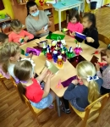
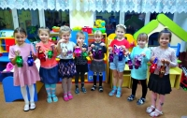
«Новогодний переполох»
Зимой в часы веселья,
Вишу на яркой ели я.
Встанет елочка в углу
У окошка на полу,
А на елке до макушки
Разноцветные игрушки.
В старшей группе прошла акция «Новогодний переполох». Ребята вместе с воспитателем своими руками сделали новогодние игрушки для малышей. Цель акции: способствовать проявлению заботы о младших, побуждать делать добрые дела.
Новый год – это самый волшебный и сказочный праздник. Самые нежные, позитивные и добрые воспоминания связаны именно с этим праздником. И поэтому воспитанники старшего возраста решили порадовать малышей нашего детского сада и подарить им блестящие фонарики, сделанные своими руками. Всем было очень весело и радостно!

Slide 24
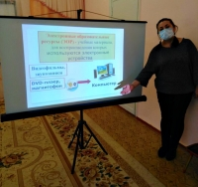
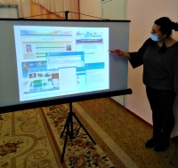
«Использование ИКТ в ДОУ»
4 декабря воспитатель нашего учреждения провела для педагогов консультацию по использованию информационно-коммуникационных технологий в детском саду. Она напомнила, а также обновила информацию о том, какие бывают электронные образовательные ресурсы, где можно найти необходимую информацию для использования в работе, какие предъявляются требования к использованию интерактивных пособий в непосредственно образовательной деятельности с воспитанниками. Мероприятие проходило с соблюдение дистанции между сотрудниками, при использовании средств индивидуальной защиты и при соответствующей обработке помещения и поверхностей.

Slide 25
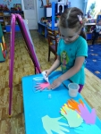
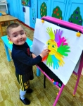
«Неделя доброты»
Дарите друг другу тепло и улыбки.
Прощайте обиды, чужие ошибки.
Улыбка всесильна и стоит награды.
Всего лишь улыбка – и вам будут рады!
В рамках «Недели доброты» дети второй младшей группы со своим воспитателем запустили акцию «Подари улыбку другому». И в связи с этим ребята подготовили коллективную аппликацию, которую повесили на центральном входе, чтобы дарить улыбки всем проходящим мимо.

Slide 26
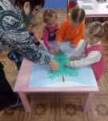
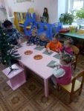
«Наряжаем елочку»
В рамках проекта по развитию у детей добра и толерантности в ясельной группе прошло тематическое мероприятие «Наряжаем елочку». Основными задачами мероприятия стало: знакомство детей с елочкой; получение знаний о том, для чего ее украшают игрушками; обучение детей раскатыванию пластилина круговыми движениями рук; создание веселого настроения от красиво наряженной елочки; воспитание доброго отношения к традициям нашей страны.
Накануне дети нарядили елочку игрушками. А потом любовались ею. Беседовали с педагогом в соответствии с задачами мероприятия. Для подведения итога малыши участвовали в коллективной лепке, где лепили шарики из пластилина и украшали нарисованную елочку. А в конце учились водить хоровод вокруг елочки.

Slide 27
«Игрушки для елочки»
В 1 младшей группе дети уже нарядили елочку. Воспитанники для зеленой красавицы изготовили игрушки в виде шаров и украсили их цветным серпантином. Всем было очень весело и радостно от того, что елочка засверкала от поделок, которые малыши сделали сами!

Slide 28
Акция «Гирлянда добрых сердец»
Добрым быть совсем-совсем не просто
Не зависит доброта от роста,
Не зависит доброта от цвета,
Доброта не пряник, не конфета
Только надо, надо добрым быть
И в беде друга не забыть.
В рамках проекта по развитию у детей доброты и толерантности прошла акция под названием «Гирлянда добрых сердец». В последние годы много говорят о кризисе нравственности и бездуховности. Этот кризис проявляется, прежде всего, в доминировании материальных ценностей над духовными, что приводит к искажению представлений детей о таких добродетелях, как доброта, отзывчивость, милосердие, великодушие, справедливость. Поэтому работа наших педагогов преследует своей целью формирование первоначальных чувств и эмоций, которые на сегодняшний день очень актуальны. Умение справляться с проявлениями собственного эгоизма, уважать мнение других людей, приходить на помощь, сочувствовать и сопереживать другим людям, доброта – вот те необходимые качества, которые нужно заложить еще в раннем детстве.

Slide 29
«Письмо Деду Морозу»
Новый год – волшебное время для каждого человека. Этот праздник с нетерпением ждут весь год как дети, так и взрослые.
В преддверии праздника дети подготовительной группы тоже верят в чудеса и пишут письма Деду Морозу. Ребята украсили свои письма рисунками и написали свои заветные желания.
«Говорят под Новый год, что не пожелается – все всегда произойдет, все всегда сбывается!». И наши воспитанники с нетерпением этого ждут!

Slide 30
«День героев Отечества»
День Героев Отечества в России – это памятная дата, которая отмечается 9 декабря. В этот день чествуют Героев Советского Союза, Героев Российской Федерации и кавалеров ордена Святого Георгия и ордена Славы. В честь этой даты в МДОУ № 14 прошли мероприятия, цель которых – формирование у дошкольников чувства патриотизма, чувства гордости и уважения к воинам, защитникам Отечества. Воспитатели подготовительной и старшей групп провели познавательные занятия на тему «Герои Отечества».
В доступной форме для дошкольников были представлены презентации «День Героев Отечества», «Герои Великой Отечественной войны». В группах были организованы выставки детских книг «От героев былых времен до героев нашего времени».
Детей познакомили с героями земли Узловской: Евгением Рындиным, Октябриной Смирновой, Егором и Тихоном Лапшиными, Вячеславом Васильевым, Дмитрием Медведевым и рассказали о их подвигах. Имена этих героев стали символом мужества и отваги.
С большим интересом дети читали стихи и рисовали ордена и медали Российских героев.
Чувство гордости и благодарности звучало на протяжении всего занятия за славные подвиги лучших граждан во имя Отечества.

Slide 31
«День футбола»
В рамках Всемирного дня футбола в нашем детском саду 10 декабря был проведён спортивный праздник "День футбола". Организатором данного мероприятия стал инструктор по физической культуре.
С воспитанниками подготовительной группы были проведены различные мероприятия: беседы о футболе, викторина "Что я знаю о футболе", обсуждение правил игры в футбол, отгадывание загадок о футболе, проведение эстафет с элементами футбола.
Все развлечения прошли интересно и ярко, шумно и весело. Дети пополнили свои знания о футболе и получили от данного мероприятия массу впечатлений!

Slide 32
«Праздник любимой игрушки»
В ясельной группе прошел «Праздник любимой игрушки», целью которого было: создание положительной радостной эмоциональной атмосферы у детей.
Дети с большим интересом рассматривали игрушки, которые принесла им Зима в волшебном сундучке и отгадывали о них загадки.
Каждый ребенок получил в подарок игрушку, с которой танцевал и выполнял игровые задания воспитателя.
Весело и интересно прошел праздник, дети получили большое удовольствие.

Slide 33
«Елочка – лесная красавица»
В детском саду в ясельной группе 17 декабря провели тематическое занятие «Елочка – лесная красавица». Воспитатель знакомила детей с елочкой, закрепляла у детей знание характерных особенностей внешнего вида ели.
Педагог выразительно прочитала стихотворение, чем привлекла внимание детей. Далее ребята рассматривали саму елочку. После чего им было предложено пальчиком нарисовать шарики на лесной красавице. А чтобы закрепить общее впечатление совместно украсили символ Нового года разными шарами. С большим удовольствием учились водить хоровод вокруг зеленой гостьи.

Slide 34
«Они спасают наши жизни»
Педагог старшей группы побеседовала с детьми на тему «30 лет МЧС». А родители с детьми подготовили выставку «Они спасают наши жизни – 30 лет МЧС».
Ребята познакомились с профессией спасателя, его героическими делами. Воспитанники получили представление о деятельности сотрудников МЧС

Slide 35
«Закрытие Года здоровья»
18 декабря в нашем детском саду состоялась торжественная церемония закрытия "Года здоровья". Организатором данного праздника стала инструктор по физической культуре.
Весь год с воспитанниками МДОУ проводились различные мероприятия, направленные на укрепление здоровья детей, развитие двигательной культуры, приобщение детей и родителей к здоровому образу жизни, воспитание в детях упорства, силы воли, умения преодолевать препятствия, умения побеждать и проигрывать, желания оказывать помощь, закрепление у детей понятия "здоровье".
На праздник к воспитанникам приходила доктор Неболейкина, которая проверяла знания детей о здоровом образе жизни, спрашивала, как ребята соблюдают режим дня и устроила спортивный экзамен в виде весёлых, забавных эстафет.
Спорт и движение доставили огромную радость, хорошее настроение и позитивный эмоциональный настрой всем детям. Мы уверены, что такие мероприятия приобщают всех участников образовательного процесса к здоровому образу жизни. Организация таких праздников является универсальным средством решения многих важных педагогических задач, главная из которых - растить детей здоровыми, сильными и жизнерадостными.

Slide 36
«Праздник чая»
Ежегодно 15 декабря отмечается Международный день чая. Чай – напиток, хорошо известный во всех странах мира. В каждой стране существует свой излюбленный ритуал чаепития. Интересный, весёлый и познавательный праздник чая прошел и в средней группе. Дети совершили настоящее путешествие в страну чая. Узнали, что родина чая - Китай, что бывают разные виды чая (чёрный, зелёный, красный, жёлтый, фруктовый, цветочный).
Узнали ребята и легенду о китайском императоре, к которому в котелок с кипящей водой упали листья с чайного дерева, а напиток этот придал ему силу, бодрость и заряд энергии.
Дети также познакомились с традициями чаепития в России. На Руси чаепитие всегда было в почёте, трудно найти семью, где не любили бы пить чай.
У нас любили чаёвничать с самоваром. А самовар — исконно русское изобретение. Выступления ребят сопровождались стихами о самоваре, о чае.
Дети отгадывали загадки, играли в познавательную игру «С чем пьем чай?», соревновались в разных играх: «Сервировка стола», «Веселые поварята».
Закончилась эта необычное мероприятие, конечно же чаепитием!

Slide 37
Новогодние поделки «Символ года 2021»
В канун Нового Года, по традиции, в нашем детском саду проходит выставка поделок, где можно увидеть поистине необыкновенные творения.
В этом году организована выставка по теме «Символ года 2021»
На этот раз всем участникам предстояло оформить выставку различными фигурками бычков.
Приходящий новый год имеет своего покровителя. Он сулит удачу и везение во многих делах, поэтому так хочется ему понравиться и заручиться его поддержкой.
Каждая выполненная поделка на нашей выставке прекрасна и оригинальна, удивляла умениями детей и их родителей творить, мастерить! Теперь мы с уверенностью можем сказать, что угодили хозяину нового года Бычку, и любое начинание в 2021 году будет удачным и принесёт положительные плоды.

Slide 38
Конкурс «30-летие МЧС»
Спасатели отмечают свой профессиональный праздник - 30-летие создания МЧС. Воспитанники дошкольных учреждений и ученики школ поздравили героев с помощью креативных рисунков, плакатов и поделок. Организатор районного конкурса майор внутренней службы Дмитрий Твиров вместе с коллегами отметил творческий подход, интересные задумки юных художников. «Некоторые работы смело можно использовать как агитационные и профилактические плакаты», отметил Дмитрий Викторович.
По итогам работы 1 место занял наш Петр Савелкин. Поздравляем Петра и желаем ему творческих успехов!

Slide 39
Акция «Новогодние окна - 2021»
Накануне самого долгожданного праздника зимы наш детский сад принял участие в онлайн – акции «Новогоднего окна – 2021». Педагоги совместно с детьми украшали окна в группе. В создании праздничного интерьера к Новому году большую роль играет праздничное оформление окон. Уже подходя к нашему детскому саду, на окнах можно увидеть необыкновенно красивые композиции. На стеклах поселились сказочные герои, зверушки, снеговички, ёлочки, Снегурочка с Дедом Морозом, рассыпались изящные снежинки и звездочки!

Slide 40
«Новогодние шапочки для елочки»
30 декабря в средней группе прошло занятие, на котором дети изготовили сюрприз для родителей «Новогодние шапочки для елочки».
С большим старанием дети украшали формы шапочек на свой вкус. Ребята были заинтересованы процессом работы с ватой и стразами. Фантазии детей не было предела. Работы получились разнообразные, сказочные. Дети испытали восторг от проделанной работы и результата, который у них получился.

Slide 41
Международный день «Спасибо»
День «Спасибо» на дворе!
День международный!
Подключаемся к игре
Этой бесподобной!
Говорим «Спасибо» всем,
Делаем приятно,
Есть «Спасибо»- нет проблем!
День пройдёт занятно!
11 января - самая вежливая дата в году. В этот день отмечается Всемирный день «спасибо». Этот зимний день наполнен светом и теплом открытых сердец, пронизан искренностью пожеланий.
Так 11 января, дошкольники отметили Всемирный день «Спасибо», совершив путешествие в Страну «Спасибо».
Еще ребята поняли, что не обязательно говорить слова, а можно выразить свою благодарность и делами, например объятия, вручение подарков и т.д.
Дети детского сада своими руками изготовили открытки «Символика праздника» и со словами благодарности дарили сотрудникам и друзьям.
В этот день в группах царила атмосфера благодарности, проявления хороших манер и приличия. Дети и взрослые испытали незабываемое истинное чувство удовлетворения, радости и восторга.

Slide 42
«До свиданья, елочка»
Вот и наступил новый год. 11 января мы вернулись в детский сад. И воспитатель старшей группы провела развлечение «До свиданья, Ёлочка!». Дети с удовольствием спели праздничные песни, водили хоровод. С азартом играли в игры: «Кто быстрее пролетит на метле», «Заяц и лиса», «Бездомный заяц», которые вызвали у них взрыв эмоций и радости!
Вот так весело и позитивно мы попрощались с елочкой до следующего праздника!

Slide 43
«Спасибо говорят малыши!»
11-е января – Всемирный день спасибо. В этот день принято быть вежливыми и почаще вспоминать хорошие манеры. С раннего детства детей учат говорить это важное вежливое слово «спасибо», например, за оказанную помощь, за подарки, за предоставленные услуги. Благодарный человек внимателен и открыт к людям, он замечает любую услугу, сделанную для него. Он готов отплатить той же монетой доброты и отзывчивости, которую получил от других.
Дети 1 младшей группы вместе с воспитателем вспомнили об этом дне. Воспитанники играли в игру, в которой с помощью воздушных шариков, передавая их друг другу, вспоминали и произносили вежливые слова. Также посмотрели занимательный мультфильм «Мешок яблок».
Не забывайте говорить «спасибо» и добро обязательно вернется!

Slide 44
«На деревья, на лужок, тихо падает снежок»
Воспитатель ясельной группы провела с ребятами тематическое мероприятие по обучению рисованию кисточкой, способом примакивания.
Малыши очень заинтересовались стихами о зиме и снеге, которые выразительно читала педагог. А далее играли в игры: «Подуй на снежинку» и «Мы веселые снежинки», во время которых закрепили знания о белом цвете.
В конце мероприятия все вместе под музыку со звуком падающих снежинок любовались красотою зимних деревьев.

Slide 45
«Ай, да снеговик!»
В ясельной группе педагог 14 декабря провела тематическое мероприятие о снеговике, которое было посвящено обучению детей лепке снеговика, развитию мелкой моторики рук, обучению навыков раскатывания комков пластилина круговыми движениями и соединению их вместе. Для развития большего интереса у детей к деятельности показала воспитатель несколько различных снеговиков, потом загадала загадку и предложила слепить друзей для большого снеговичка. Также ребята играли в снежки. А в конце мероприятия малыши отправили снеговиков гулять на лесную полянку.

Slide 46
«День детских изобретений»
17 января во всем мире отмечается День детских изобретений. Несомненно они делают нашу жизнь интереснее. Вот и в подготовительной группе растут любознательные и интересующиеся изобретатели. Полет мыслей не знает границ и не зависит от возраста. Дети с удовольствием посмотрели фильм об известных изобретениях, которые сделали дети. Наушники, фруктовый лед, снегоход, бумага, на которой можно писать в темноте и многое другое было изобретено детьми.
Для своих изобретений наши воспитанники используют конструкторы, бумагу, веревочки, ленточки, различный материал, используемы в быту, пластилин, глину и другое.
В головах наших мальчишек и девчонок целый «рой» необычных идей! И пусть они воплощаются в жизнь!

Slide 47
«Друзья для снеговика»
По сугробам, напрямик
Шел веселый снеговик,
А руках его была
Не корзина, не метла,
Не плитка шоколадная,
А елочка нарядная!
Во второй младшей группе прошло тематическое мероприятие, посвященное Дню Снеговика. Воспитатель вместе с детьми поговорили о времени года на улице, о том в какие игры можно играть. А потом в гости пришел снеговик, который рассказал, что он очень любит, когда вокруг много друзей. И педагог предложила ребятам помочь гостю и найти для него друзей. Поэтому воспитанники все вместе сделали очень красивую коллективную аппликацию, где были все друзья для снеговичка.

Slide 48
«Всемирный день снеговика»
18 января в нашем саду прошел необычный праздник. Мы праздновали День Рождения Снеговика.
Сюрпризный момент от Деда Мороза сразу заинтриговал малышей: дедушка забыл мешок, а в нем оказались снежные комки.
Детям было предложено выложить снеговика, состоящего из снежных шаров. Самый большой становился брюшком, поменьше - грудью, а самый маленький - головой.
Снеговичок был грустный и рассказал, что у него заяц отгрыз нос-морковку, дети с удовольствием помогли ему - подрисовали нос.
Подбирали снеговику ведро и пуговицы одинакового цвета.
Самым желанным гостем стал сам именинник - Снеговик. Дети водили каравай с героем, играли в снежки, игру «Замри»
Группа малышей «слепила» из ладошек снеговика. Дети самостоятельно приклеивали ладошки по кругу основы для снеговика. Нарисовали имениннику глазки, нос, ротик и розовые щечки. Надели ведро на голову и «пришили» пуговицы.
Мероприятие прошло в атмосфере веселья. Дети проникли в радостное зимнее событие, в море эмоций, позитива, встречу с зимним другом Снеговиком!

Slide 49
«Кризис 3-х лет»
Когда малышу исполняется 3 года, многие родители сталкиваются с тем, что ребенок меняется, становится совсем другим. Все время спорит, упрямится, отмечается «скандальным» поведением. Именно поэтому совместно воспитатель и педагог-психолог, организовали лекцию для родителей по теме «Кризис 3 лет», которые попытались разобраться, в чем суть этого кризиса, как он проявляется, и чем можно помочь.
Педагоги познакомили родителей с лекционным материалом по данной теме, вручили буклеты, в которых раскрывались вопросы: что такое кризис, раскрыли симптомы семизвездия кризиса 3 лет, как помочь ребенку преодолеть кризисную ситуацию, как вести себя в сложный период, чтобы не обидеть ребенка, но и самим оставаться при здоровых нервах. Кризис трех лет серьезное испытание не только для ребенка, но и для родителей. Поэтому педагоги предложили родителям на этот год принять для себя девиз: терпение, терпение и еще раз терпение!

Slide 50
Акция «Трудно птицам зимовать – надо птицам помогать»
В нашем саду стало доброй традицией проводить каждую зиму акцию, посвященную помощи птицам.
И в результате этого мероприятия дети могут ответить на самый главный вопрос: «Что страшнее зимой для птиц – холод или голод?».
Птицы прилетают к нашим жилищам за помощью и мы с вами должны помочь пережить пернатым зиму. Педагог с ребятами развесили кормушки на участке и насыпали зерна и семечки.
Благодаря этой акции мы помогли многим птицам обрести дом, не замерзнуть в морозные ночи, пережить стужу и тем самым сохранить их численность.

Slide 51
«Снег, снег, белый снег!»
Педагог ясельной группы 20 декабря провела тематическое мероприятие-эксперимент по знакомству детей со свойствами снега.
Малыши учились наблюдать, видеть причинно-следственные связи, развивали логическое мышление, речь, расширяли свой кругозор.
Воспитатель принесла снег в группу, который воспитанники потрогали руками, ощутили какой он холодный и положили его на окошко. Далее всем вместе наблюдали как снег тает в тазике и ладошке взрослого. С большим интересом дети красили снег краской, а затем рассматривали окрашенную воду. Потом девочки превратились в снежинок и кружились вокруг елочки.
В конце мероприятия педагог обратила внимание детей на то, во что превратился снег, что вода после него мутная и с разными соринками. Именно потому холодный и не очень чистый снег нельзя кушать.

Slide 52
«День снега»
Всемирный день снега – международный день зимних видов спорта. Проходит под девизом: «Насладиться, ознакомиться и испытать!».
В 1 младшую группу в этот раз снеговик пришел с рассказом о дне снега и о зимних развлечениях. А потом ребята вместе с гостем и воспитателем знакомились со свойствами снега, что он тает от тепла и превращается в воду. А потом ребята сделали из бумаги много маленьких снеговичков.

Slide 53
«Международный день зимних видов спорта»
В рамках Международного дня зимних видов спорта 19 января в нашем детском саду был проведён спортивный праздник, посвященный зимним видам спорта. Организатором данного мероприятия стала инструктор по физической культуре. К сожалению, из-за сильных морозов праздник не возможно было провести на улице, поэтому оно прошло в спортивном зале. Но всё же данное мероприятие останется на долго в памяти у ребят!
Не важно, кто стал победителем соревнований, главное, что все почувствовали атмосферу праздника, сердечности и доброжелательности, взаимного уважения и понимания. Мы, работники детского сада, уверены, что данные мероприятия будут способствовать сплочению детского коллектива и появлению желания и дальше заниматься спортом.

Slide 54
«День объятий»
В середине зимы, есть удивительно теплый праздник. 21 января во всем мире отмечается один из самых необычных праздников - Международный день объятий. Объятия, иногда, сильнее слов, они могут успокоить, вселить надежду, да и просто согреть. Объятия могут сделать много хорошего – особенно для детей.
В детском саду этот день - еще один способ повеселиться, доставить радость друг другу, поиграть в интересные игры

Slide 55
«Блокадный Ленинград»
26 января в нашем детском саду состоялось тематическое мероприятие, посвященное освобождению Ленинграда от фашистской блокады. Воспитанники узнали о том, как мужественно сражался осажденный город, о стойкости его жителей. Дети ознакомились с фотоматериалами будней людей во время войны и трагическими событиями того времени. Ребята осознали то, как тяжело доставался кусок хлеба людям и на фронте, и в тылу. Хлеб ценился наравне с боевым оружием.
Дети не остались равнодушными к увиденному и с воодушевлением читали стихотворения, а также инсценировали их.
В конце мероприятия внимательно слушали песни «Священная война» и «Эх, Ладога» для поддержания патриотического духа.

Slide 56
«Герб семьи»
Герб – это символическое изображение главных заслуг, отличительных особенностей человека, рода, города или страны. Вот с этого и начала предварительную работу с родителями педагог ясельной группы. Она посоветовала с чего начать и побеседовала о индивидуальной семейной гордости.
Сами родители при изготовлении герба вместе с ребенком объяснили ему, что означает герб семьи и для чего он нужен. Малыши помогали при оформлении: раскрашивали крупные детали, приклеивали части герба.
Гербы семей получились яркими и понятными, а также эстетически выразительными. Вот и получилось, что даже самой обычной на вид семье всегда есть чем гордиться.

Slide 57
«Поссорились – помирились!»
Дошкольники много времени проводят в общении со сверстниками. Наблюдая за детскими играми, взрослые радуются, если ребенок легко контактирует с окружающими, и тревожатся, если общение не складывается. Дети младшего возраста еще не умеют правильно общаться друг с другом, поддерживать дружеские отношения. Их «Я сам», «Я первый», зачастую приводят к спорам. Именно в среднем возрасте нужно формировать навыки благородного и вежливого общения. С детьми было проведено мероприятие, по социально-коммуникативному развитию «Поссорились-помирились!»
Дети пришли к выводу, что у дружбы не бывает выходных и что дружить – значит, помогать друг другу, не обижать и делиться друг с другом игрушками. Дети пришли к выводу, что у дружбы не бывает выходных и что дружить – значит, помогать друг другу, не обижать и делиться друг с другом игрушками

Slide 58
«Чародейка зима»
Зима – волшебное время года, наступление которого с нетерпением ждут наши дети. Пожалуй, никакое другое время не может порадовать их таким большим разнообразием игр и развлечений на свежем воздухе.
На территории нашего детского сада, как в сказке, появились различные персонажи, вылепленные из снега. Оформление зимних участков – работа непростая, требующая больших физических затрат. Поэтому без привлечения родителей не обойтись. И благодаря совместным усилиям педагогов, воспитанников и их родителей снежные постройки появились на территории детского сада.
3 февраля подведены итоги смотра — конкурса снежных построек «Чародейка зима».
Все группы творчески и организованно подошли к делу: к работе приступили заранее, сначала накидав кучи снега, затем создавали силуэты своих фигур, отсекая лишнее. В результате все фигуры получились разными. И это были не только сюжетные фигуры, но и постройки для развития двигательной активности детей: лабиринты, горки, орки для метания в цель и многое другое.
В этом конкурсе не было проигравших. И самая большая награда – светящиеся от радости глаза ребят!
Благодарим всех за участие и творческий подход к конкурсу!

Slide 59
«Все профессии важны, все профессии нужны»
Все профессии нужны,
Все профессии важны.
Лечит врач больных людей,
А ветеринар – зверей.
Строит здания строитель,
Чтобы было, где нам жить.
Шьет портниха нам одежду,
Чтобы было, что носить.
А учитель в школу ходит,
Чтобы деток нам учить.
Повар варит, жарит, тушит,
Чтоб людей всех накормить.
Каждый делу верно служит,
Чтоб было людям лучше жить.
Сегодня в мире насчитывается множество профессий, какие-то уходят своими корнями в далеко прошлое, а некоторые только-только делают первые шаги. Тем сложнее и ответственнее выбор. На сегодняшний день мы знаем очень много профессий и каждая из них уникальна по-своему.
В нашем саду во 2 младшей группе 3 января прошло тематическое мероприятие под названием «Все профессии важны, все профессии нужны». Ребята познакомились с картинками и иллюстрациями с изображением людей разных профессий. Дети читали стихотворение «Кем быть», играли в игры «Полицейский», «Доктор», «Строитель». В гости пришла медсестра и наглядно продемонстрировала как она работает. Мероприятие прошло увлекательно и весело.

Slide 60
«День морозных узоров»
Невидимкой, осторожно
Он является ко мне,
И рисует, как художник,
Он узоры на окне.
Это клен, а это ива,
Вот и пальма предо мной.
Как рисует он красиво
Белой краскою одной!
Я гляжу – не оторваться.
Веток линии нежны!
А художник – рад стараться,
Даже кисти не нужны.
23 января – «День морозных узоров». Наши малыши из 2 младшей группы и воспитатель участвовали в тематическом мероприятии, посвященном этому дню. Ребята познакомились с множеством картинок и иллюстраций с изображениями узоров на стекле. Познавательная презентация помогла воспитанникам узнать о том, как и почему возникают узоры на окнах. Также играли в пальчиковую игру «Зимушка-зима!». Итогом занятия стало коллективное рисование в нетрадиционной технике «Зубной щеткой» - «Морозные узоры».

Slide 61
«День автомобиля»
В ясельной группе 8 февраля отметили День автомобиля. В группе представлены игрушки-машинки разных видов: от игровых до больших грузовых. А также они разделены на тематические: пожарные, скорая помощь, автобусы, для перевозки хлеба, мусора, молока.
Педагог выразительно прочитала детям стихотворение по теме мероприятия. Вместе поиграли в игру «Как машина зверят возила». Мальчики с удовольствием катали грузовики, а девочки перевозили зверят. Это упражнение развивало двигательную активность. Совсем большие автомобили позволяли детям чувствовать себя взрослыми.
Также закрепили свои знания о профессиях: пожарных, докторов, водителей автобуса, используя тематические автомобили.
Итогом стала коллективная аппликация на тему: «Берегись автомобиля», во время которой малыши приняли активное участие в наклеивании маленьких автомобилей на дорожку.

Slide 62
«Международный день десерта»
Очень часто говорят
Дети любят мармелад,
Шоколадные конфеты
Тоже важные приметы
Торты, слойки и печенье,
Крем, домашнее варенье,
И хрустящие орешки, -
Они просто сладкоежки.
Мороженое, пудинг, торт, шарлотка – большинству сразу становится очевидно, что этот список можно продолжать еще очень долго. Все они являются разновидностями популярных десертов.
1 февраля был Международный День Десерта. Это праздник, который хочется отмечать каждый день! Вот и наш сад не остался в стороне. Во 2 младшей группе прошло тематическое мероприятие, посвященное этому вкусному дню. Ребята познакомились с красивой познавательной презентацией о десертах и сладостях, поговорили о том, какие есть полезные десерты, а какие не очень, поиграли в игру «Приготовь десерт». В завершении дети подготовили коллективную аппликацию «Торт».

Slide 63
«Международный день без интернета»
Детская компьютерная зависимость – бич нынешнего времени. Малыши мгновенно погружаются в виртуальную реальность, вытесняющую обычную жизнь. Учитывая вред, который наносит «виртуал» и здоровью, и особенно психике детские психологи утверждают, что лечить от компьютерной зависимости трудно.
1 февраля прошел весьма необычный праздник, – Международный День БЕЗ интернета. Педагог-психолог детского сада призвала старших дошкольников – полностью отвлечься от компьютеров и глобальной сети хотя бы на один день, чтобы прожить этот день исключительно в «реальном» мире, общаться с другими детьми исключительно «вживую» или посвятить его своему любимому хобби.
Детям был задан вопрос «Как провести время без интернета?». Было получено множество интересных ответов «погулять с друзьями», «заняться спортом», «порисовать или послушать любимую музыку», «просто поиграть».
Дети вспомнили игры, которые когда-то вызвали у них восторг. Сюда вошли подвижные, народные, настольно-печатные, словесные и спортивные.
Быстро организованные и поддержанные психологом спонтанные игры детей доставили им удовольствие, наполнили радостью моменты их жизни, повысили настроение.
Дети получили удовлетворенность от игр, они предпочли общение с одногруппниками виртуальному пространству.

Slide 64
«Лыжня России - 2021»
Ярким солнцем и легким морозом встретила ребят МДОУ центра развития ребенка – д/с № 14 всероссийская акция "ЛЫЖНЯ РОССИИ - 2021". Это одно из главных спортивных событий февраля 2021 года!
Соревнования ''Лыжня России'' в детском саду являются ярким лыжным праздником.
Цель наших соревнований: приобщать детей к традициям большого лыжного спорта.
Девиз наших соревнований: ''В здоровом теле здоровый дух! ''
Подводя итоги лыжных гонок, можно отметить, что испытание оказалось по плечу маленьким спортсменам. Все участники получили большой заряд бодрости, массу положительных эмоций и хорошее настроение. Таким образом, лыжи — это не только замечательное времяпрепровождение, но и долгосрочный вклад в наше хорошее самочувствие.
Желаем всем спортивных успехов и здоровья!

Slide 65
«День хорошего настроения»
Каждый год 4 февраля в разных странах мира отмечают один из самых оригинальных и приятных праздников – День хорошего настроения. Этот день обязательно нужно провести в приподнятом настроении, ведь хорошее настроение поможет улучшить состояние здоровья. Познакомить с праздником решила педагог-психолог малышей, которые обязательно должны согревать друг друга улыбками и заряжать позитивом. Праздник – это неиссякаемый источник счастья, ведь именно он постоянно поднимает нам настроение.
Маленькие жители детского сада ушли домой с хорошим настроением и на память об этом дне взяли с собой эмблему с ярким улыбающимся солнышком – символом счастья и хорошего настроения.
Давайте чаще радоваться, находить счастье в самых простых мелочах!

Slide 66
«День рождения огнетушителя»
Ой, пожар, беда! Спешите!
Где же наш огнетушитель?!
Знак я видел на стене,
Этот знак подскажет мне!
Действуем решительно,
Берем огнетушитель.
И огонь мы непременно
В миг потушим белой пеной!
Мир, в котором мы живем, уже невозможно представить себе без огнетушителей. Их можно увидеть практически везде: в различных помещениях, на любом транспорте. Потому что это очень эффективное средство борьбы с огнем. При помощи огнетушителя можно быстро погасить огонь и не дать ему перерасти в крупный и разрушительный пожар.
7 февраля – День рождения огнетушителя!
Во 2 младшей группе прошло тематическое мероприятие, посвященное этому дню. Воспитатель провела с детьми беседу об огнетушителе, объяснила об эффективности этого средства борьбы с пожаром. Далее играли в сюжетно-ролевую игру «Пожарная команда», познакомились с познавательной презентацией и посмотрели мультфильмы: «Фиксики» - серия «Огнетушитель», «Уроки тетушки Совы» - серия «Огонь».

Slide 67
«День памяти А.С. Пушкина»
10 февраля в России считается днём памяти А. С. Пушкина.
Сказки Александра Сергеевича Пушкина близки и дороги, как взрослым, так и детям. Они не похожи одна на другую. Каждая из них по-своему любима не одним поколением.
Сегодня имя А. С. Пушкина знакомо каждому ребенку. Сказки полны волшебства, поэтому воспитание детей проходит на сказках и произведениях Пушкина. Он создавал свои произведения для взрослых, но он умел писать так просто и в то же время так интересно, что многое из написанного им понятно и близко детям.
В старшей и подготовительной группах прошел тематический день, посвящённый этой дате. Дошкольники окунулись в мир пушкинских сказок. Ребята вспомнили любимые сказки А. С. Пушкина: «Сказка о золотом петушке», «Сказка о царе Салтане», «Сказка о мёртвой царевне и о семи богатырях», «Сказка о попе и о работнике его Балде», «Сказка о рыбаке и рыбке». Дети слушали стихи, отрывки из сказок, с большим интересом рассматривали иллюстрации книг, отвечали на вопросы викторины «Наши любимые сказки», собирали пазлы, играли в дидактические игры, разгадывали загадки и слушали музыкальные произведения по сказкам поэта и писателя.
В группах организовали выставку книг А. С. Пушкина.
Пробуждая интерес к творчеству великого поэта, мы стремились воспитывать у детей чувство прекрасного, любовь к художественной литературе, музыке, русскому языку, Родине.
Целью данных мероприятий было привитие любви к произведениям отечественной литературы, воспитание чуткости к художественному слову, закрепление и расширение знаний детей о творчестве А. С. Пушкина.

Slide 68
«День варенья»
У Сергея нет терпенья,
Он руками ест варенье.
Слиплись пальцы у Сережи,
Приросла рубаха к коже,
Ног от пола не отнять,
Рук от ног не оторвать.
Слиплись локти и колени,
Уши склеило варенье.
Раздается жалкий всхлип,
Сам к себе Сергей прилип!
Семейное чаепитие трудно представить без душистого варенья, которое любят и дети, и взрослые. Варенье, сохранившее вкус натуральных ягод, не только поднимает настроение, но также дарит кусочек летнего тепла.
7 февраля – Всемирный День Варенья.
Во 2 младшей группе прошло тематическое мероприятие, посвященное этому дню. Ребята познакомились с многообразием варенья, выяснили, что варенье варят не только из ягод, но и из фруктов, и даже – из овощей. К детям прилетал в гости Карлсон, который много рассказал о любимом варенье и познакомил с обучающей презентацией. Он играл с воспитанниками в игру «Раз варенье, два варенье», танцевал, а также участвовал в лепке под названием «Баночка варенья».

Slide 69
«День стоматолога»
Международный день стоматолога ежегодно отмечается 9 февраля. Помимо того, что праздник имеет отношение ко всем стоматологам, он также создан с целью рассказать людям о том, что необходимо регулярно посещать этого врача, вовремя лечить зубы и болезни полости рта.
К ребятам ясельной группы в гости пришла кукла Маша, у которой заболел зуб. Как же помочь Маше? Дети вместе с воспитателем нашли выход – позвонили доктору. На помощь пришла доктор Плюшкина. Она полечила зубки Маше, рассказала и показала малышам, как правильно пользоваться зубной щеткой. Они также узнали, что зубки надо чистить утром и вечером. а есть много сладкого вредно.

Slide 70
«Керлинг»
С недавнего времени в МДОУ центре развития ребёнка - детском саду № 14 инструктор по физической культуре осваивает необычный для дошколят зимний вид спорта - кёрлинг.
К этой увлекательной игре готовятся основательно: ребята знакомятся с правилами зимнего олимпийского вида спорта; взрослые готовят ледяное поле со всеми необходимыми разметками, сделав из воды и красок разноцветные «камни».
Дети с азартом включаются в игру: закатывают камни в «Дом», соревнуясь, чей камень ближе к центру «Домика». Занимаясь кёрлингом, дошколята тренируют глазомер и координацию на льду, учатся рассчитывать силу запуска снаряда и выбирать нужную траекторию. На каждом занятии ребята получают заряд бодрости и радости.

Slide 71
Благотворительная акция «Дарите книги с любовью»
14 февраля 2021 года объявлен Международным днем книгодарения. Воспитатель старшей группы с детьми и родителями приняли участие в благотворительной акции «Дарите книги с любовью». Идеей акции стало желание дарить в этот день книги детям, вдохновлять родителей и воспитанников читать хорошие книги.
Педагог в начале недели провела беседу с ребятами и их родителями. И все с удовольствием приносили книги в детский сад и дарили их своим друзьям, а также для группы. Мама одной воспитанницы подарила в группу «Красную книгу России».
Мы надеемся, что такое мероприятие станет традиционным в нашем учреждении.

Slide 72
«Здравствуй, сказка!»
Сказку о курочке Рябе знает каждый. Вот и малыши ясельной группы 15 февраля решили проверить свои знания. Они вместе с воспитателем приняли участие в ее инсценировке. Этот процесс всегда приносит детям много радости, помогает научить взаимодействию друг с другом, развивает любознательность и память, повышает эмоциональный настрой, как маленьких артистов, так и их благодарных зрителей.
Сказка получилась очень интересной, поучительной. Все хлопали и благодарили воспитанников за хорошее выступление.

Slide 73
Выставка «Наши добрые сердца»
Воспитатель подготовительной группы и дети начали подготовку к выставке задолго до ее окончательного оформления. Воспитанники определили для себя такие понятия, как «Золотое сердце», «Доброе сердце». Педагог познакомила ребят со стихотворением В. Маяковского «Что такое хорошо, а что такое плохо?». Также побеседовали о добрых поступках. Далее приступили непосредственно к изготовлению поделок к выставке. Все участники самостоятельно подбирали сюжет для своей аппликации.
Выставка получилась яркой, привлекающей внимание и согревающей наши сердца!

Slide 74
«Иди, мой друг, иди всегда дорогою добра!»
В МДОУ центре развития ребенка – детском саду №14 делается многое, чтобы научить ребёнка быть отзывчивым, чутким, добрым. Одним из способов оказания психолого-педагогической помощи детям по преодолению агрессивных тенденций явилось проведение мероприятия, которое получило название «Иди, мой друг, иди всегда дорогою добра». Цель его: формирование у детей представления о нравственных нормах отношений с окружающими, развитие дружеских, доброжелательных отношений, как в семье, так и коллективе. Данное мероприятие было приурочено ко Дню спонтанного проявления доброты, отмечающегося по всему миру ежегодно 17 февраля.
В гости к дошкольникам пришла фея Добродеюшка. В заключении она посоветовала дошкольникам выбрать Дорогу под названием Добро. И тогда в вашем сердце будут царить гармония и спокойствие. А мир станет чуточку светлее!

Slide 75
«Хоккей»
Хоккей - отличный способ организации двигательной активности детей на свежем воздухе! Эта спортивная игра не только укрепляет иммунитет и здоровье, но и учит общению, развивает скорость реакции, точность и глазомер, тренирует характер.
Мы начинаем осваивать элементы хоккея со средней группы. В нашем детском саду нет настоящего катка, поэтому игру проводим на снегу - это даже более целесообразно для удержания равновесия и более быстрого перемещения.
Сначала дети учатся правильно держать клюшку, осваивают стойку хоккеиста. Затем обучаются ведению шайбы, броскам шайбы с места в цель, броскам шайбы в цель после ведения, учатся останавливать шайбу и давать точные пасы.
И конечно же с периодичностью 2-3 раза в месяц дети играют в настоящий хоккей. Спортивный задор и желание добиться победы захватывают дошколят настолько, что они не замечают происходящего вокруг. Ребята стараются изо всех сил забить гол в ворота. Каждый раз, заканчивая игру, дети, счастливые и весёлые, покидают хоккейное поле!

Slide 76
«Зарница - 2021»
18 февраля дошкольники МДОУ центра развития ребенка – д/с № 14 приняли участие в военно-спортивной игре «Зарница».
Детей разделили на 4 команды: «Красные», «Синие», «Зелёные» и «Жёлтые».
Началась игра с построения, на котором был объявлен план предстоящих баталий. Когда начало «Зарнице» было положено, команды разошлись по секторам. Одни участвовали в «учебной тревоге», остальные в санной эстафете «Взаимовыручка», испытаниях: «Взаимовыручка», «Разведчики», «Снайперы», «Боец-везде молодец!», «Взлётная полоса».
Сражение проходило в ожесточённой борьбе, все достойно отстаивали честь своей команды. Даже педагоги не остались в стороне и как могли помогали своим воспитанникам. Сначала вперёд вырвались команды «Синих» и «Красных», но уже ближе к концу игры в лидеры вышли «Жёлтые» и «Красные».
В целом игра прошла очень дружно и организованно. Ребята вели себя как настоящие солдаты!
После военных баталий участники попробовали солдатскую кашу. На морозе она оказалась такой аппетитной, что ребята просили добавки.
Бодрые, весёлые, переполненные эмоциями, маленькие бойцы покинули «поле битвы»!

Slide 77
«Самый умный - 2021»
3 февраля состоялся финал районной познавательной викторины для детей старшего дошкольного возраста «Самый умный-2021» дистанционно в режиме онлайн.
Дошкольники всех образовательных учреждений, реализующих программы дошкольного образования, будут состязаться за звание «Самого умного» дошкольника Узловского района. В этом году викторина посвящена «Году науки и техники».
Наш детский сад представлял воспитанник подготовительной группы. Ребенок с интересом выполнял задания различного уровня сложности. Мальчик блестяще показал креативные способности, умения анализировать и обобщать, решать логические и арифметические задачи, ребусы.
Желаем победы!

Slide 78
Советует специалист.
Психолог советует (Рекомендации родителям)
Подготовила педагог-психолог Бармашова Е.В.
Это необходимо!
♦ Радуйтесь вашему сыну, дочери.
♦ Разговаривайте с ребенком заботливым, ободряющим тоном.
♦ Когда ребенок с вами разговаривает, слушайте его внимательно, не перебивая.
♦ Установите четкие и определенные требования к ребенку.
♦ В разговоре с ребенком называйте как можно больше предметов, их признаков, действий с 0ними.
♦ Ваши объяснения должны быть простыми и понятными.
♦ Говорите четко, ясно.
♦ Будьте терпеливы.
♦ Сначала спрашивайте «Что?», а затем «Зачем?» и «Почему?».
♦ Каждый день читайте ребенку и обсуждайте прочитанное.
♦ Поощряйте в ребенке стремление задавать вопросы.
♦ Поощряйте любопытство, любознательность и воображение вашего ребенка.
♦ Чаще хвалите ребенка.
♦ Поощряйте игры с другими детьми.
♦ Заботьтесь о том, чтобы у ребенка были новые впечатления, о которых он мог бы рассказать.
♦ Старайтесь, чтобы ребенок вместе с вами что–то делал по дому.
♦ Приобретайте диски, кассеты с записями любимых песенок, стихов и сказок ребенка: пусть он слушает их снова и снова.
♦ Старайтесь проявить интерес к тому, что ему нравится делать (коллекционировать, рисовать и пр.).
♦ Регулярно водите ребенка в библиотеку.
♦ Будьте примером для ребенка: пусть он видит, какое удовольствие вы получаете от чтения газет, журналов, книг.
♦ Не теряйте чувства юмора.
♦ Играйте с ребенком в разные игры.
♦ Чаще делайте что–либо сообща, всей семьей.
♦ Помогите ребенку выучить его имя, фамилию, адрес.
♦ Чаще советуйтесь со специалистами, другими родителями, читайте книги по вопросам воспитания.

Slide 79
Не делайте этого!
♦ Не перебивайте ребенка, не говорите, что вы все поняли, не отворачивайтесь, пока ребенок не закончил рассказывать. Другими словами, не дайте ему заподозрить, что вас мало интересует то, о чем он говорит.
♦ Не задавайте слишком много вопросов.
♦ Не принуждайте ребенка делать то, к чему он не готов.
♦ Не заставляйте ребенка что–нибудь делать, если он вертится, устал, расстроен.
♦ Не требуйте слишком многого: пройдет немало времени, прежде чем ребенок приучится самостоятельно убирать за собой игрушки или приводить в порядок свою комнату.
♦ Не поправляйте ребенка постоянно, то и дело повторяя: «Не так, переделай».
♦ Не говорите: «Нет, она не красная», лучше скажите: «Она синяя».
♦ Не критикуйте ребенка с глазу на глаз, тем более не делайте это в присутствии других людей.
♦ Не придумывайте для ребенка множество правил: он перестанет обращать на них внимание.
♦ Не ожидайте от ребенка понимания всех логических правил, всех ваших чувств, абстрактных рассуждений и объяснений.
♦ Не проявляйте повышенного беспокойства по поводу неожиданных скачков в развитии ребенка или некоторого регресса.
♦ Не сравнивайте ребенка ни с какими другими детьми: ни с его братом (сестрой), ни с соседскими детьми, ни с его приятелями, ни с родственниками.

Slide 80
Развивайка.
Рекомендации для родителей «Ранняя весна, весенние месяцы». Советы от воспитателя Мызниковой Л.Д.
Тема: «Ранняя весна, весенние месяцы»
Родителям рекомендуется:
-поговорить с ребёнком о том, какое время года наступило;
-во время прогулки обратить внимание на изменения, происходящие в живой и неживой природе ранней весной;
-назвать весенние месяцы, обратить внимание на первый весенний месяц – март;
-понаблюдать за тем, как изменилась погода: стало теплее или холоднее, день стал длиннее или короче.
Задание 1. Игра «Что лишнее?»
(Определить, какая из примет лишняя, и объяснить, почему.)
Тает снег, улетают на юг перелётные птицы, начинается капель, появляются проталины.
Распускается верба, начинается ледоход, трещат сильные морозы, расцветает мать-и-мачеха.
Набухают почки, созревают яблоки, на проталинах появляется первая травка, грачи начинают строить гнёзда.
С крыш свисают сосульки, снег темнеет и оседает, листья желтеют и опадают, просыпается медведь.
Задание 2 Игра «Скажи правильно»
Распускаются листочки или цветочки?
Порхают птичка или листочки?
Тает снежинка или слезинка?
Журчат ручьи или грачи?
Набухают почки или листочки?
Прилетают насекомые или птицы?
Трещит лёд или ледоход?
Задание 3 Пальчиковая гимнастика «Весна»
Снова солнце в небе улыбается, (Соединять пальцы правой руки с большим.)
Снег тает, ручейки звенят, (Соединять пальцы левой руки с большим.)
И подснежник первый пробивается, (Ладони повернуть вверх, пальцы сложить лодочкой, запястья рук прижать друг к другу, разъединить пальцы, постепенно отодвигая их друг от друга.)
С юга птицы с песнями летят. (Ладони повернуть к себе, большие пальцы выпрямить и переплести - «птичка», остальными пальцами совершать колебательные движения.
Задание 4 Игра «Сосчитай до пяти»
Один маленький подснежник, два….,пять….
Один звонкий ручеёк, два…., пять…
Одна душистая мимоза, две, пять….
Д/И «Подбери признак»
Задание 5 Игра «Закончи предложение»
Наступила ранняя …
Ярко светит ….
На деревьях набухают….
Тает ….
На снегу появились …
Побежали весёлые …

Slide 81
Задание 6 Ответить на вопросы.
Как называется первый месяц весны?
Какой период весны открывает март?
Какие приметы ранней весны вы знаете?
Какие весенние месяцы вы знаете?
Задание 7 Игра «Большой – маленький»
Проталина - ….
Льдина - ….
Трава - …
Тропа - ….
Хвоя - ….
Задание 8 Отгадай загадки и объясни, что тебе помогло их отгадать.
Первый вылез из землицы
На проталинке.
Он мороза не боится,
Хоть и маленький. (Подснежник)
Лежит полгода покрывало,
А весной его – как не бывало. (Снег)
Задание 9 Прочитать и обсудить стихотворения, выучить по выбору.
Март – и день прибавляется, март – и снег убавляется.
Уходи, мороз, март весну принёс.
К нам грачи летят, и ручьи звенят!
Солнце, землю нагревая, гонит с нашей горки лёд.
Тает баба снеговая и ручьями слёзы льёт.
(Г. Ладонщиков)
К нам весна шагает быстрыми шагами
И сугробы тают под её ногами.
(И. Токмакова)
Задание 10 Прослушать рассказ и ответить на вопросы.
Наступает тёплая весна. Ярче светит солнышко. Начали таять снег и сосульки. На деревьях набухают почки. Скоро из теплых стран прилетят птицы. Они будут вить гнёзда.
Какое время года наступает? Как светит солнышко? Что набухает на деревьях? Кто скоро прилетит из тёплых стран? Что будут делать птицы

Slide 82
Вкусно и полезно! Суп со звездочками, как в детстве.
Нам понадобится:
фарш говяжий 400 г
звездочки "Макфа" 100 г
картофель 2 шт.
лук репчатый 1 шт.
"Букет весенней зелени и овощей!" от Приправыча 2-3 ст. л.
соль, черный перец по вкусу
лавровый лист 1 шт.
выход: 3 л
Все мы в детстве любили суп со звездочками из пакетиков. К сожалению, сейчас такого супа днем с огнем не сыщешь. Есть пакетики с названием, а супа нет. Я предлагаю простой и быстрый супчик по-домашнему, очень напоминающий прежний по вкусу.

Slide 83
1. Поставить кипятить 2,7 л воды в 3 л кастрюле.
2. В фарш натереть луковицу на средне терке, добавить соль, перец, немного холодной воды. Можно добавить 0,5 ч. л. сухого чеснока. Все перемешать, слегка отбить и мокрыми руками сформировать фрикадельки. (У меня получилось 20 шт.)
3. В закипевшую воду поместить фрикадельки, довести до кипения, снять пену.

Slide 84
4. Очистить и нарезать картофель кубиком. Отправить к фрикаделькам, после закипания варить на среднем огне минут 8.
5. Засыпать "звездочки", сухую зелень, соль и лавровый лист в суп. Довести до кипения на сильном огне и варить на медленном огне минут 5 - 7. До готовности картофеля и пасты.
Совет
Первые 2 - 3 минуты обязательно помешивайте суп, чтобы звездочки не прилипли ко дну.
6. Вынуть лавровый лист и сразу подавать. При подаче суп можно заправить сметаной или майонезом. (Я люблю без никто). Приятного аппетита!

Slide 86
Информационные источники
Сосульки Ёлочка Снеговик со снежинками
Рамка
Вы можете использовать
данное оформление
для создания своих презентаций,
но в своей презентации вы должны указать
источник шаблона:
Фокина Лидия Петровна
учитель начальных классов
МКОУ «СОШ ст. Евсино»
Искитимского района
Новосибирской области
Сайт http://linda6035.ucoz.ru/

